Slide 1
«Нетрадиционные техники рисования в детском саду и их роль в развитии детей дошкольного возраста»
Выполнила:
Нецкина Т.А.
МБДОУ «Явасский детский сад комбинированного вида»
ОСП «Ударный детский сад»

Slide 2

«Истоки способностей и дарования детей – на кончиках их пальцев. От пальцев, образно говоря, идут тончайшие нити – ручейки, которые питают источник творческой мысли. Другими словами, чем больше мастерства в детской руке, тем умнее ребенок».
В.А.Сухомлинский

Slide 3
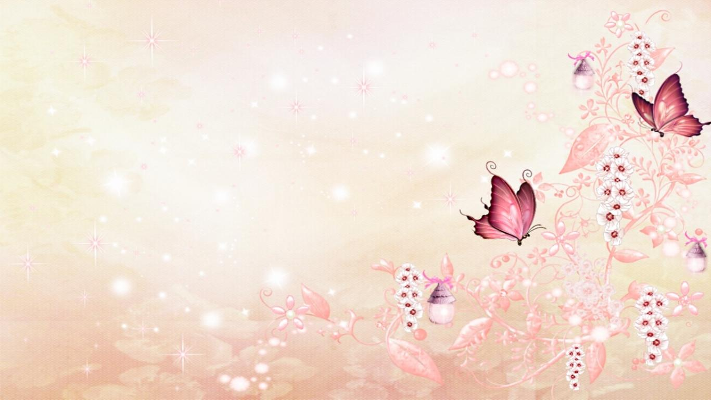
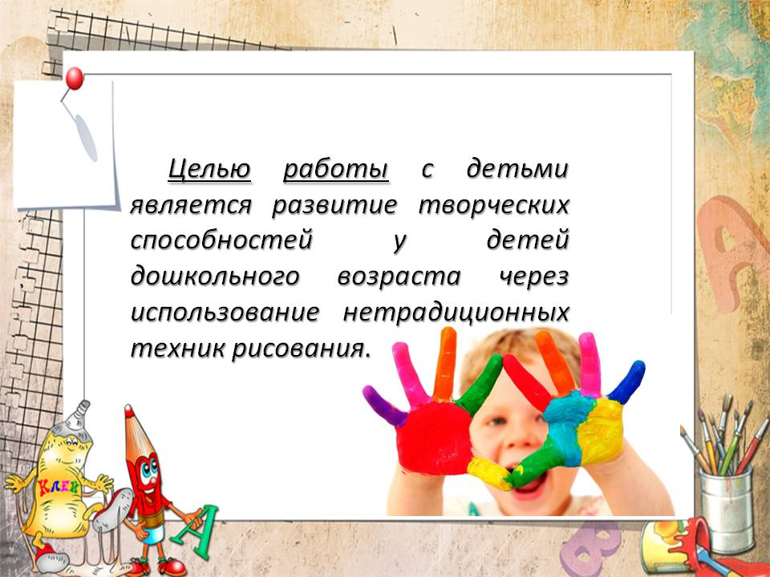

Slide 4
Задачи:
-Сформировать у детей технические навыки рисования.
-Познакомить детей с различными нетрадиционными техниками рисования.
-Научить создавать свой неповторимый образ, в рисунках по нетрадиционному рисованию используя различные техники рисования.
-Познакомить дошкольников поближе с нетрадиционным рисованием.

Slide 5
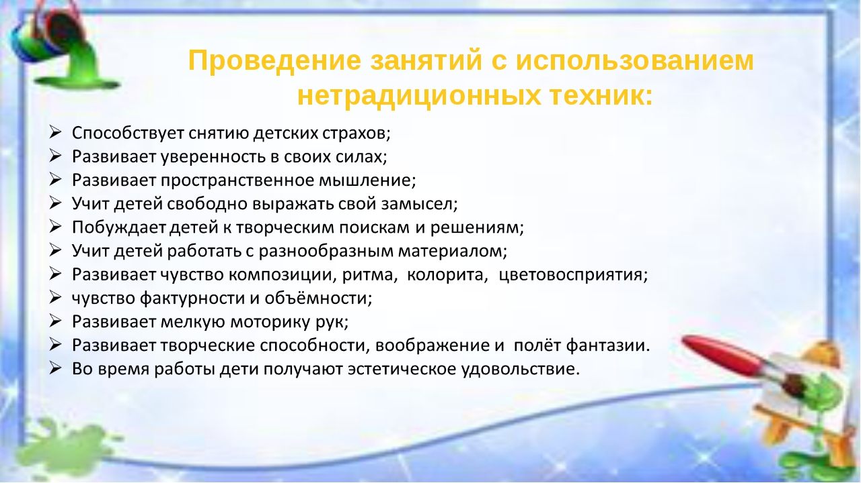

Slide 6

Методы и приемы работы
наглядный (рассматривание предмета, использование картин, использование образца, показ приёмов работы, анализ детских работ);
словесный (беседа, указания и пояснения в процессе совместной деятельности, художественное слово)
практический методы
игровой (использование разных персонажей, сказочные путешествия)

Slide 7

Рисование -
это не только обучение, это в первую очередь игра. А чем игра необычнее, тем интереснее. Предлагает вам ознакомиться с методами и приемами нетрадиционного рисования.

Slide 8

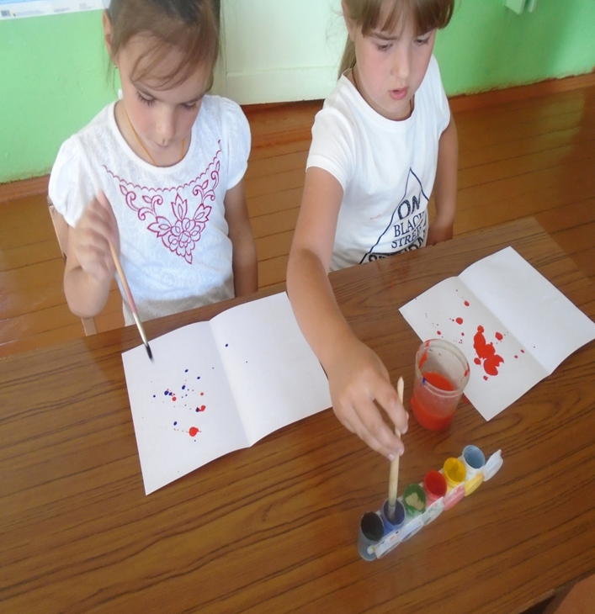
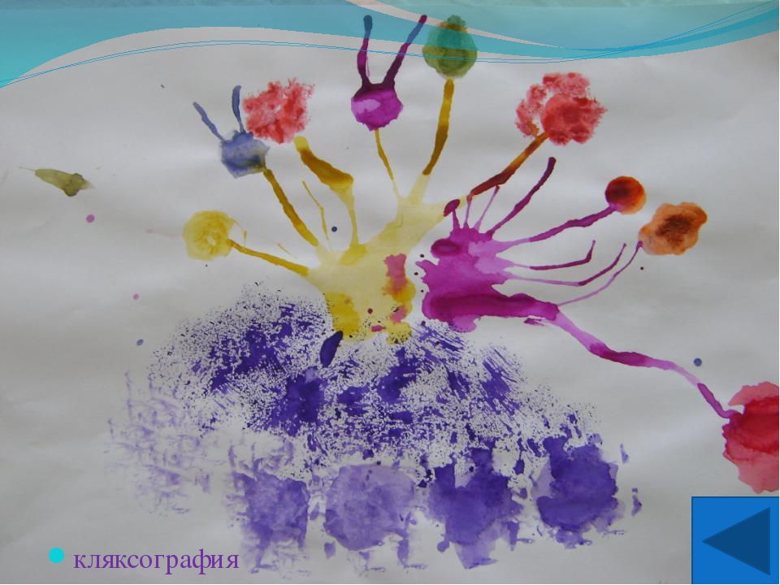
КЛЯКСОГРАФИЯ
Она заключается в том, чтобы научить детей делать кляксы (черные и разноцветные).

Slide 9

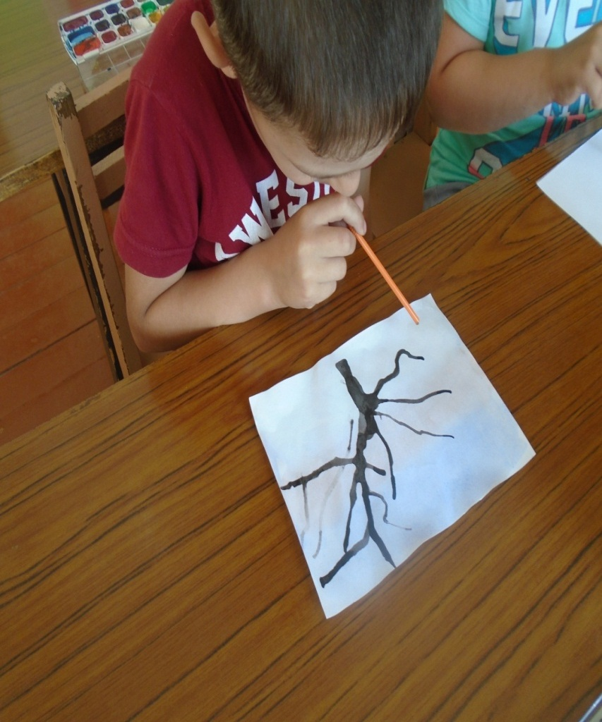
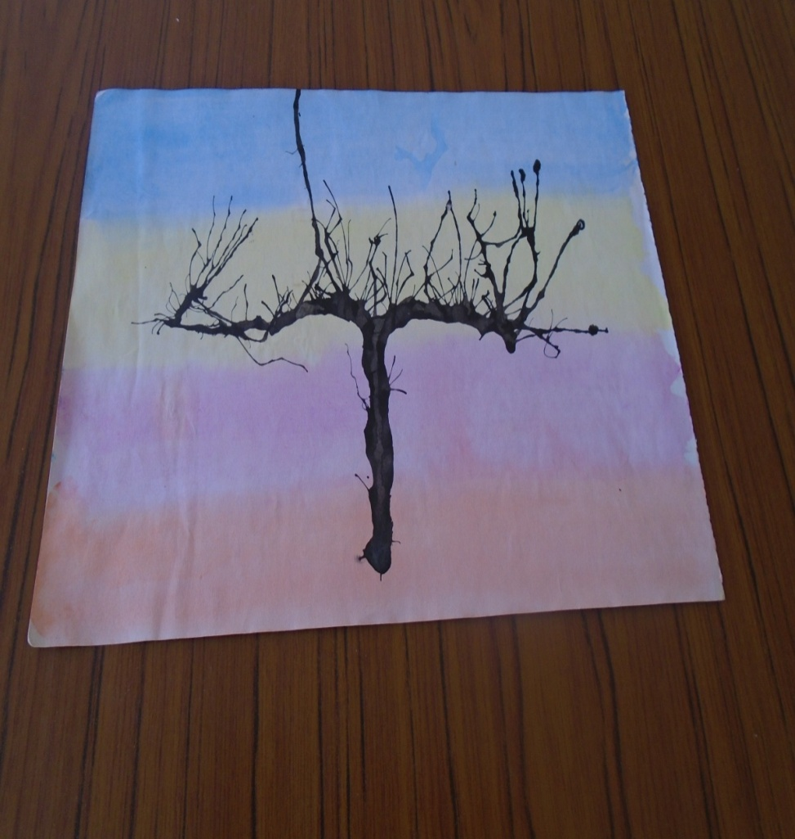
Кляксография с трубочкой
Зачерпнуть пластиковой ложечкой (пипеткой) краску, вылить (капнуть) её на лист бумаги, делая небольшое пятно (капельку). Коктейльной трубочкой выдуваем кляксу снизу вверх в разные направления так, что бы её конец не касался ни пятна, ни бумаги. Недостающие детали дорисовываются карандашами или красками.

Slide 10
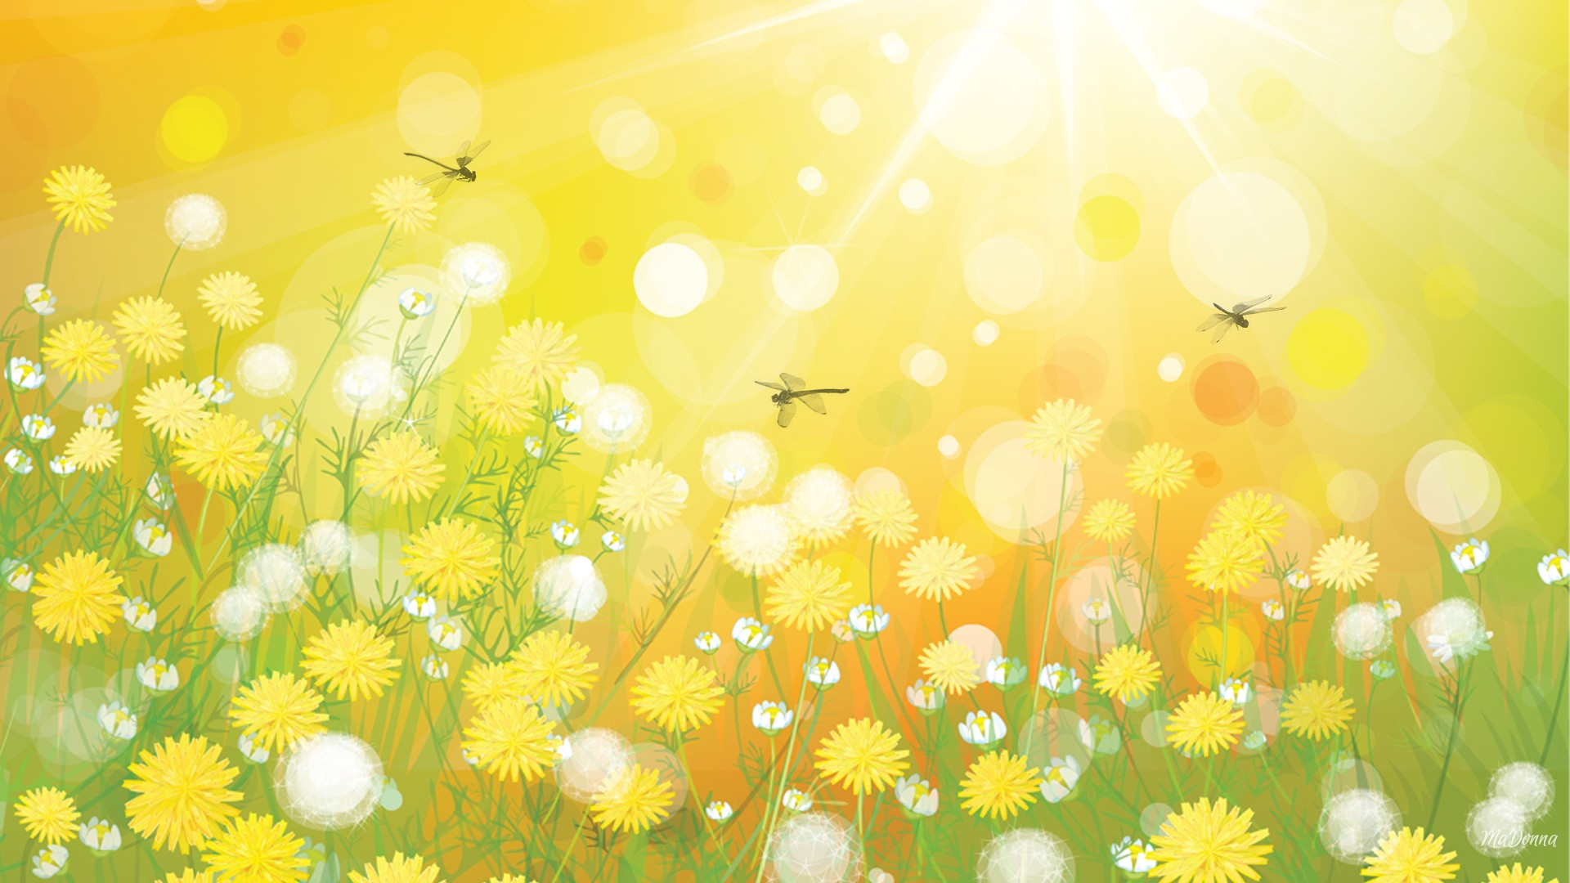
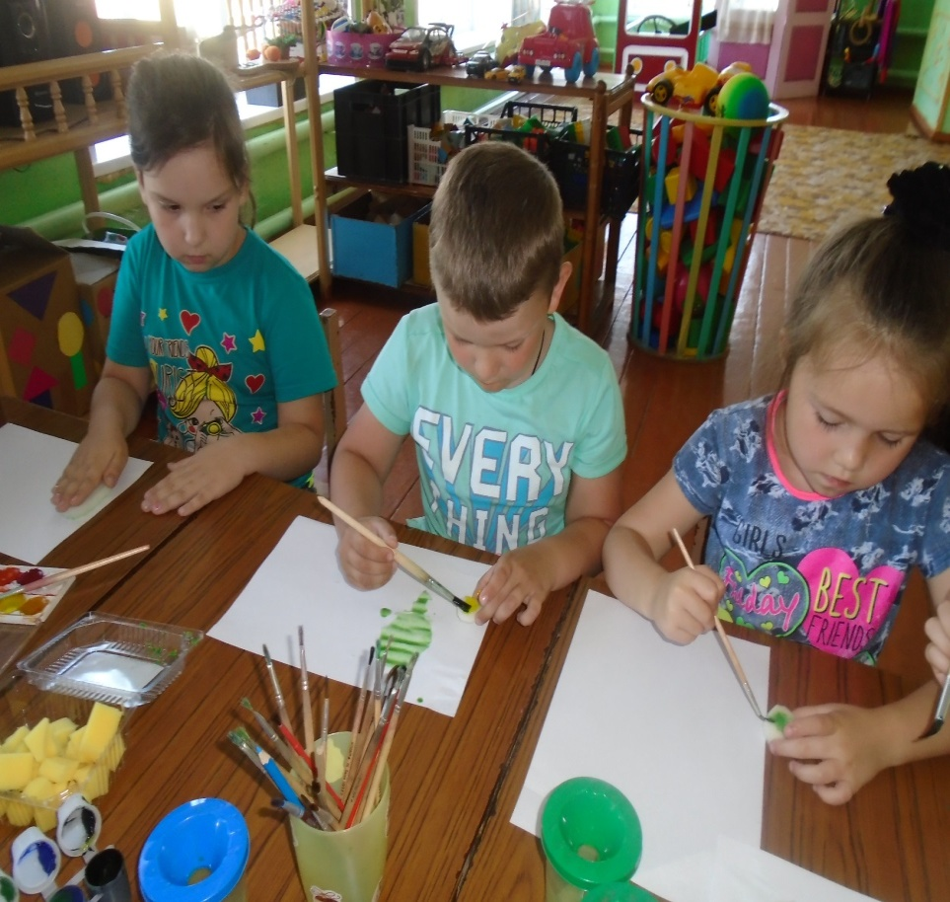
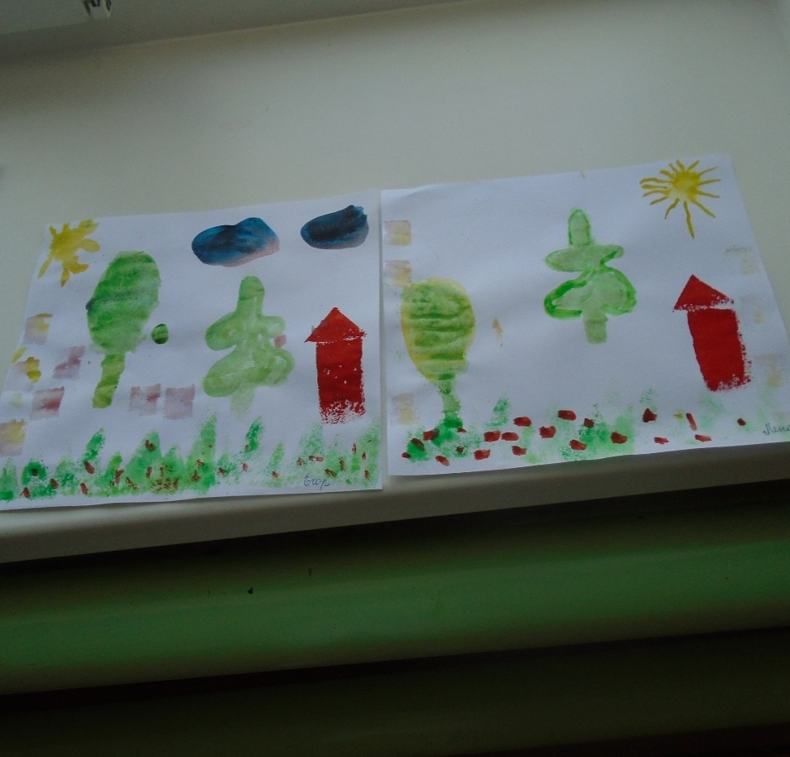
ПОРОЛОНОВЫЕ РИСУНКИ
Необходимо сделать из поролона самые разные разнообразные маленькие геометрические фигурки, а затем прикрепить их тонкой проволокой к палочке или карандашу (не заточенному). Орудие труда уже готово. Теперь его можно обмакнуть в краску и методом штампов рисовать красные треугольники, желтые кружки, зеленые квадраты и т.д.

Slide 11

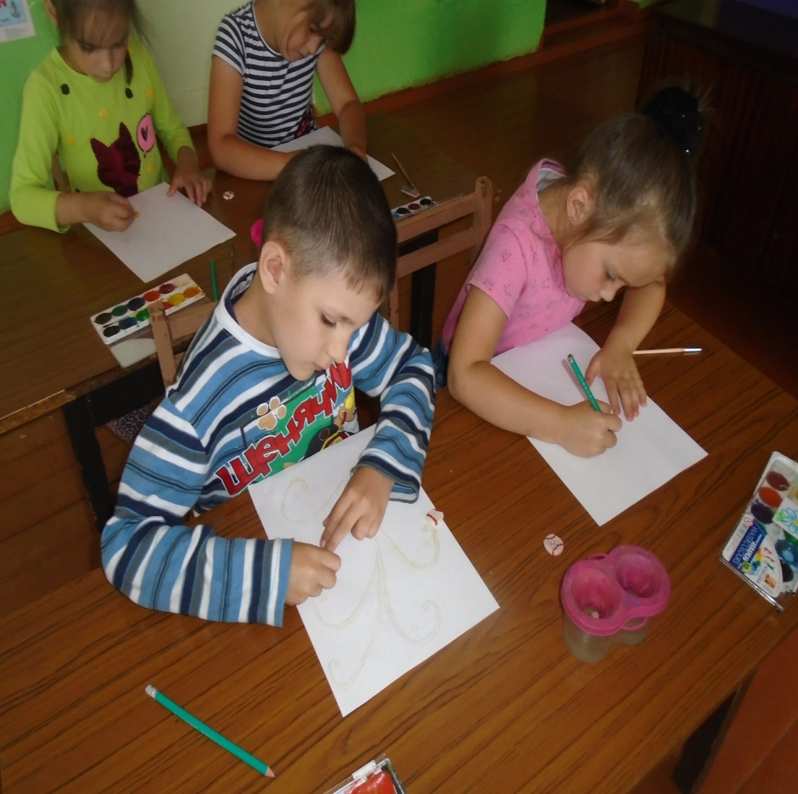
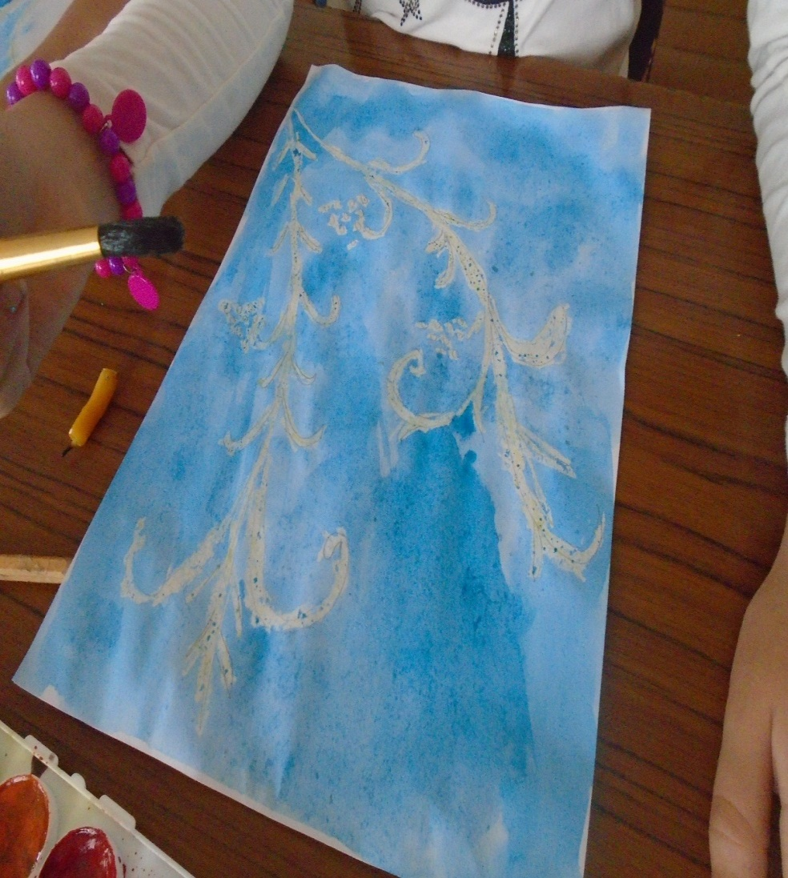
МЕТОД ВОЛШЕБНОГО РИСУНКА.
Реализуется этот метод так. Углом восковой свечи на белой бумаге рисуется изображение (елочка, домик, а может бать целый сюжет). Затем кистью, а лучше ватой или поролоном, краска наносится сверху на все изображение. Вследствие того, что краска не ложится на жирное изображение свечой - рисунок как бы появляется внезапно перед глазами ребят, проявляясь.

Slide 12

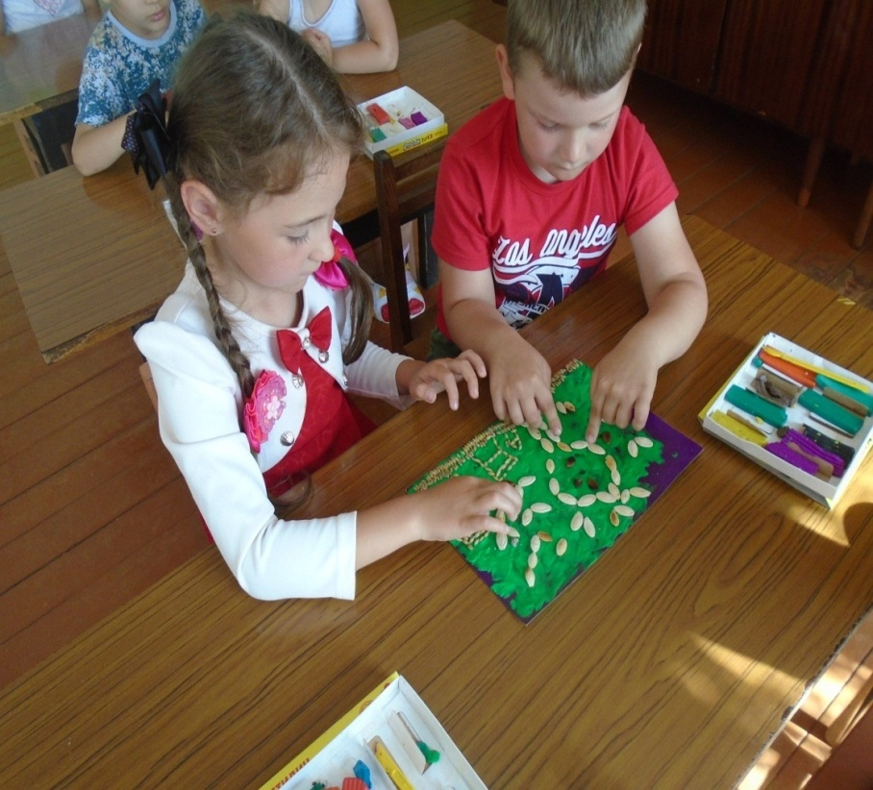
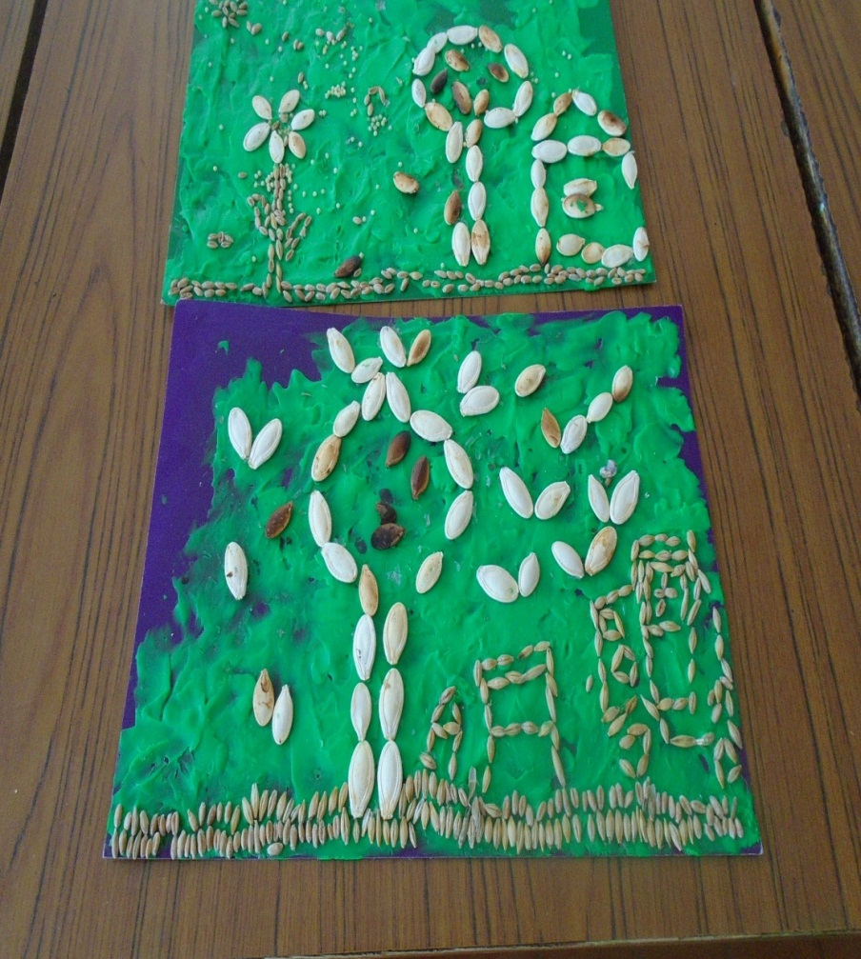
ПЛАСТИНОГРАФИЯ
Техника, в которой используется пластилин для создания картин с изображением полуобъемных объектов на горизонтальной поверхности. Для поверхности (основы) используются плотная бумага, картон, дерево. Для декорирования изображения можно использовать бисер, бусины, природные материалы.

Slide 13

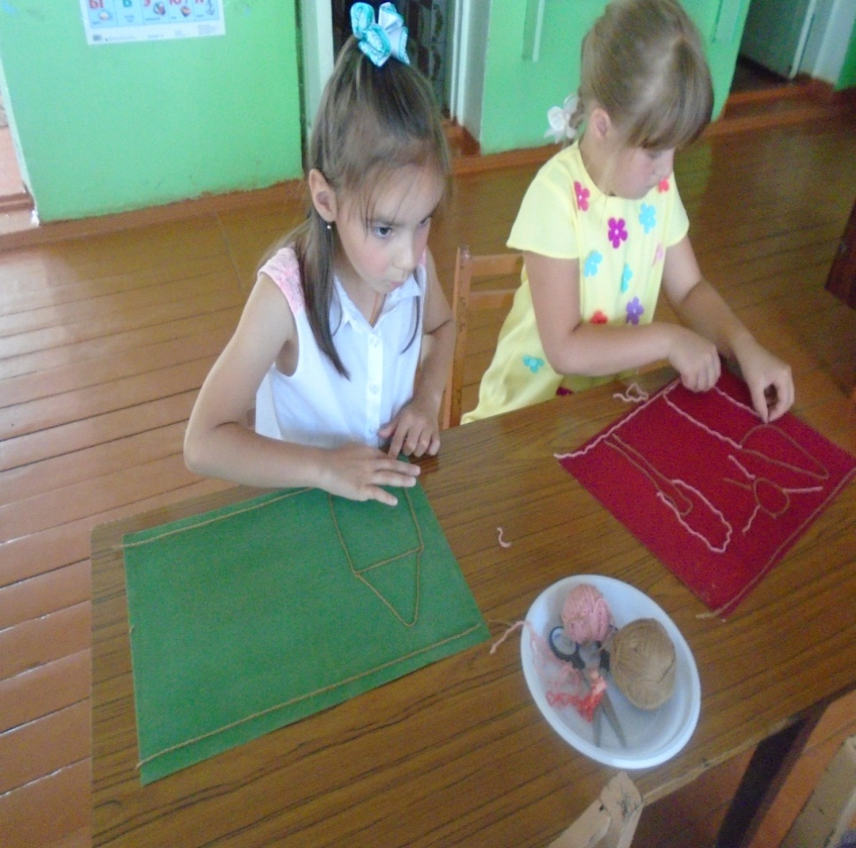
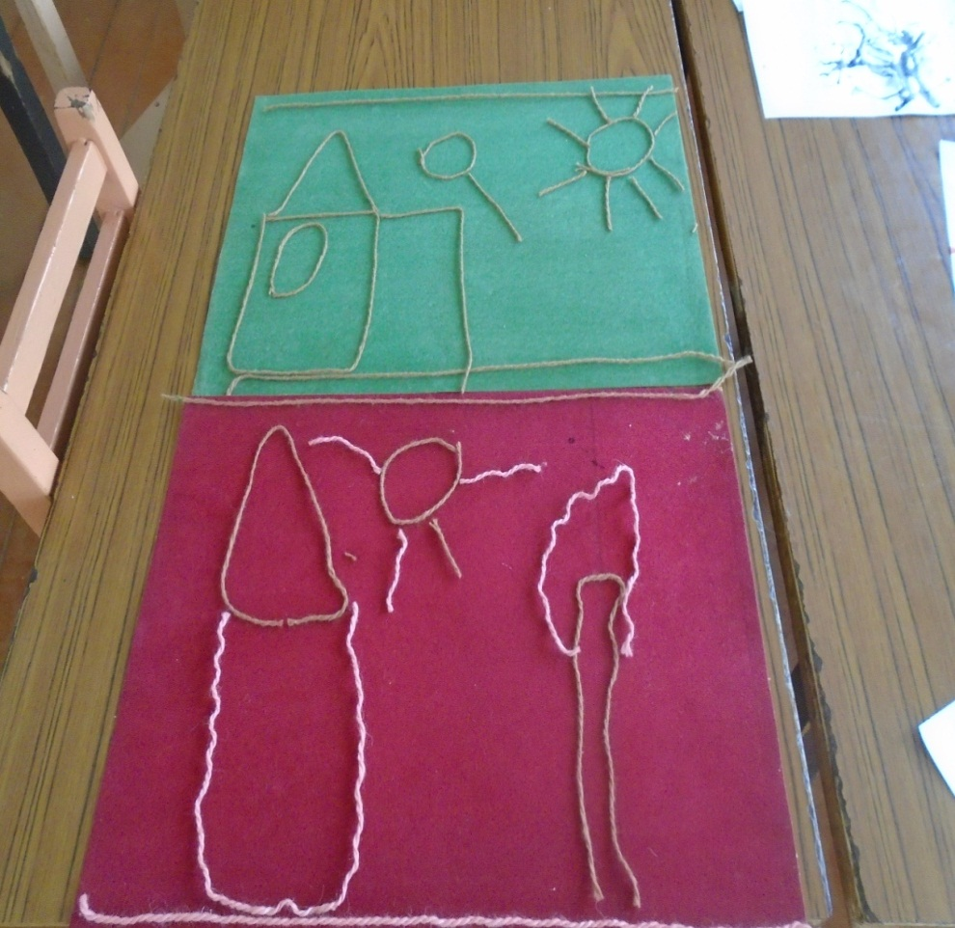
Метод ниткографии
На картон наклеивается бархатная бумага или однотонный фланель. Необходимо заранее подготовить набор шерстяных или полушерстяных ниток различных цветов. К фланели или бархатной бумаге притягивается ниточки, имеющие определенный процент шерсти. Нужно только прикреплять их легкими движениями указательного пальца. Из таких ниток можно готовить интересные сюжеты.

Slide 14
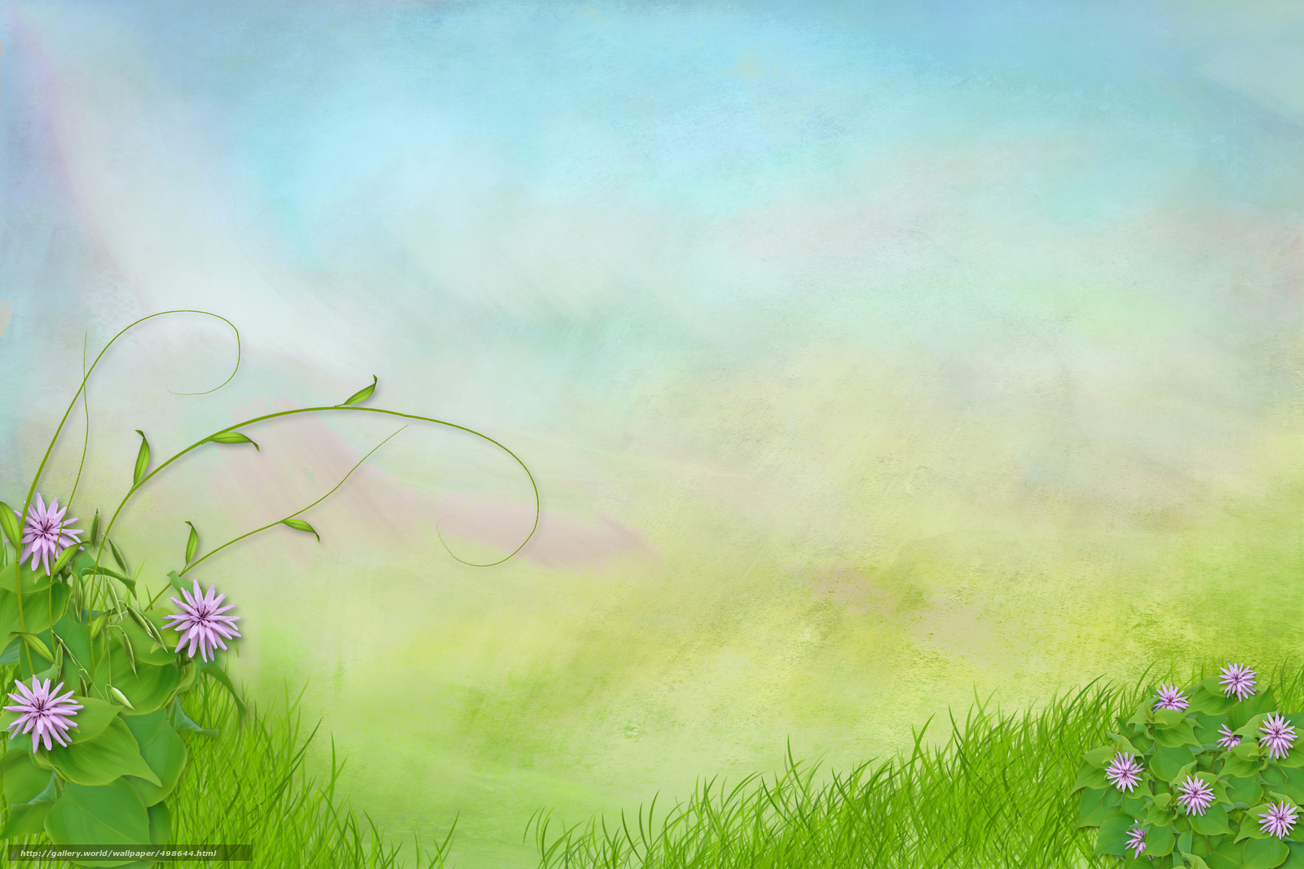
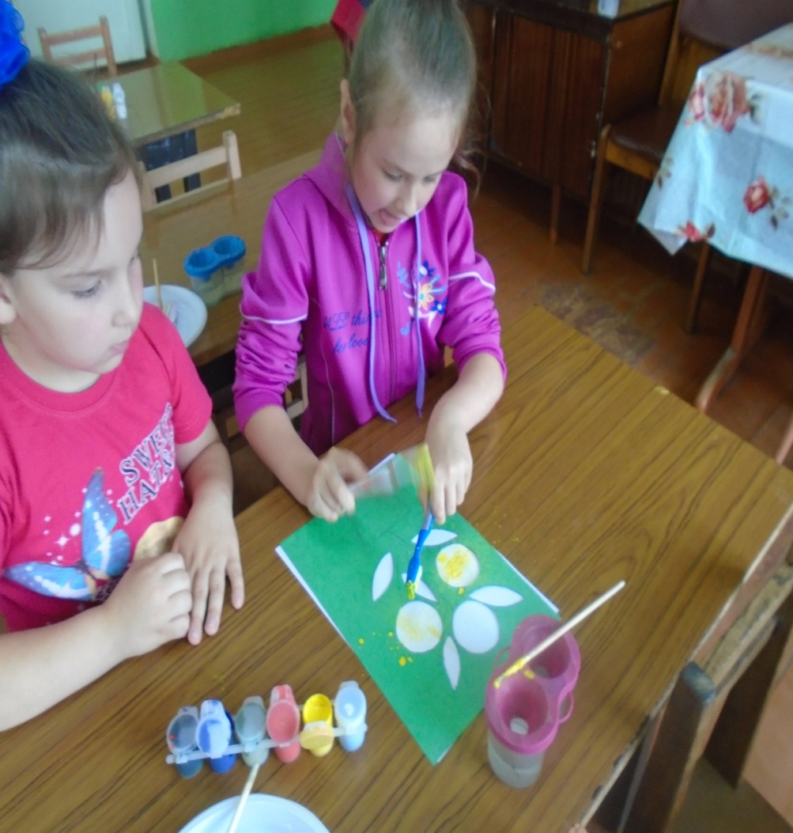
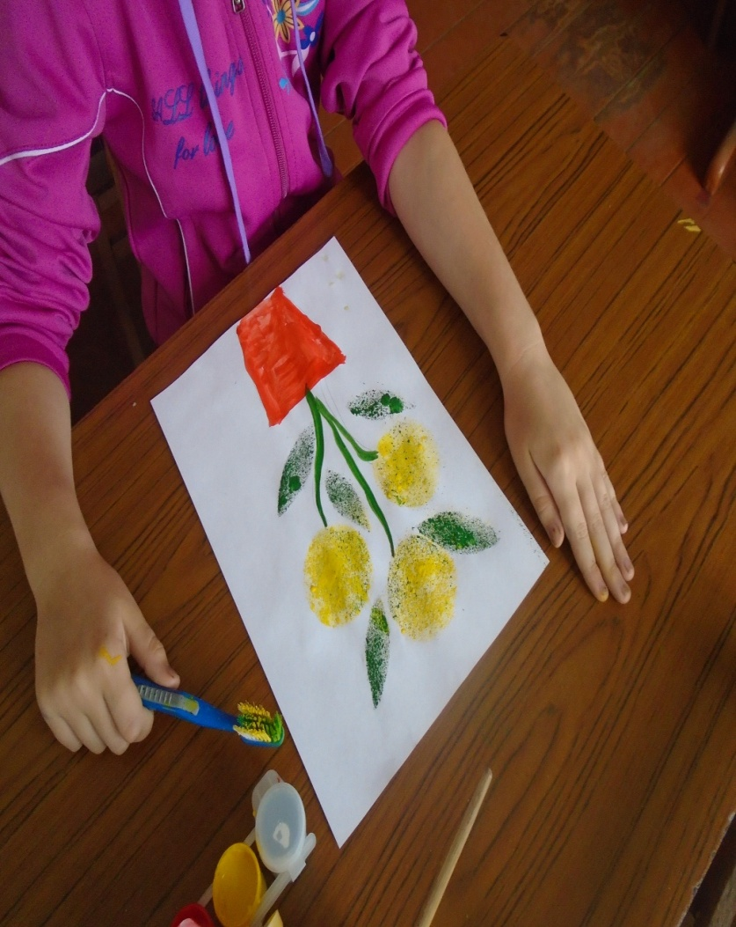
НАБРЫЗГ
Непростая техника, суть которой в разбрызгивании капель с помощью специального приспособления, которое в детском саду нам заменят зубная щетка и стека (деревянная палочка с расширенными в виде лопатки концами).

Slide 15

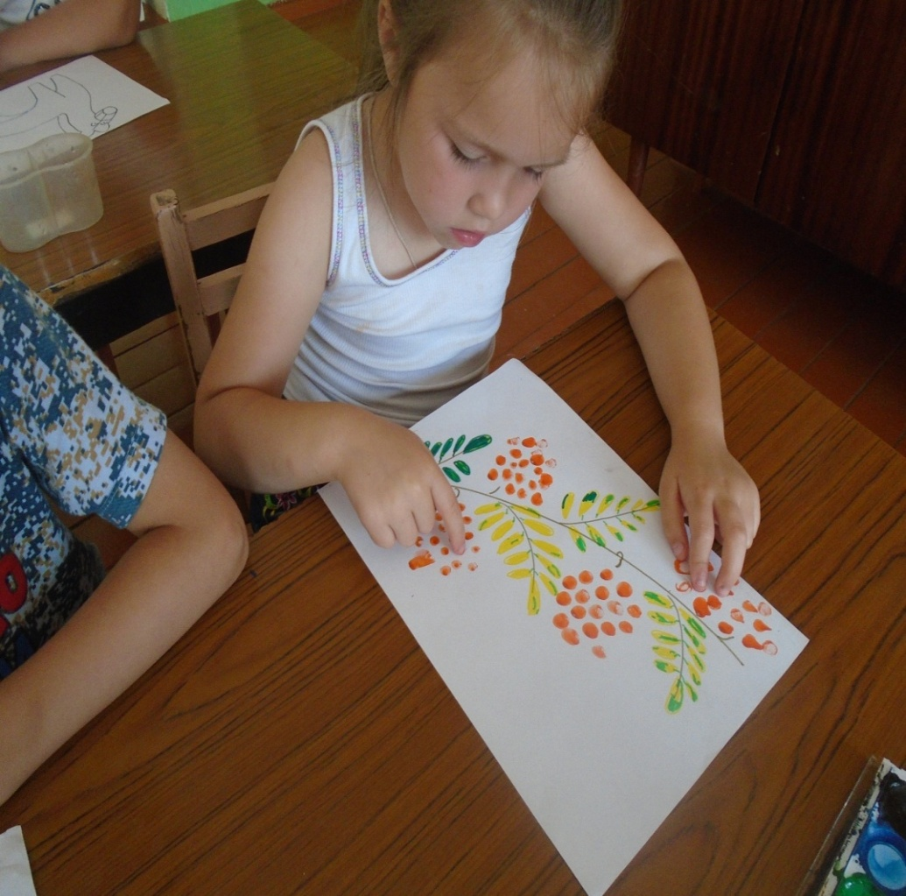
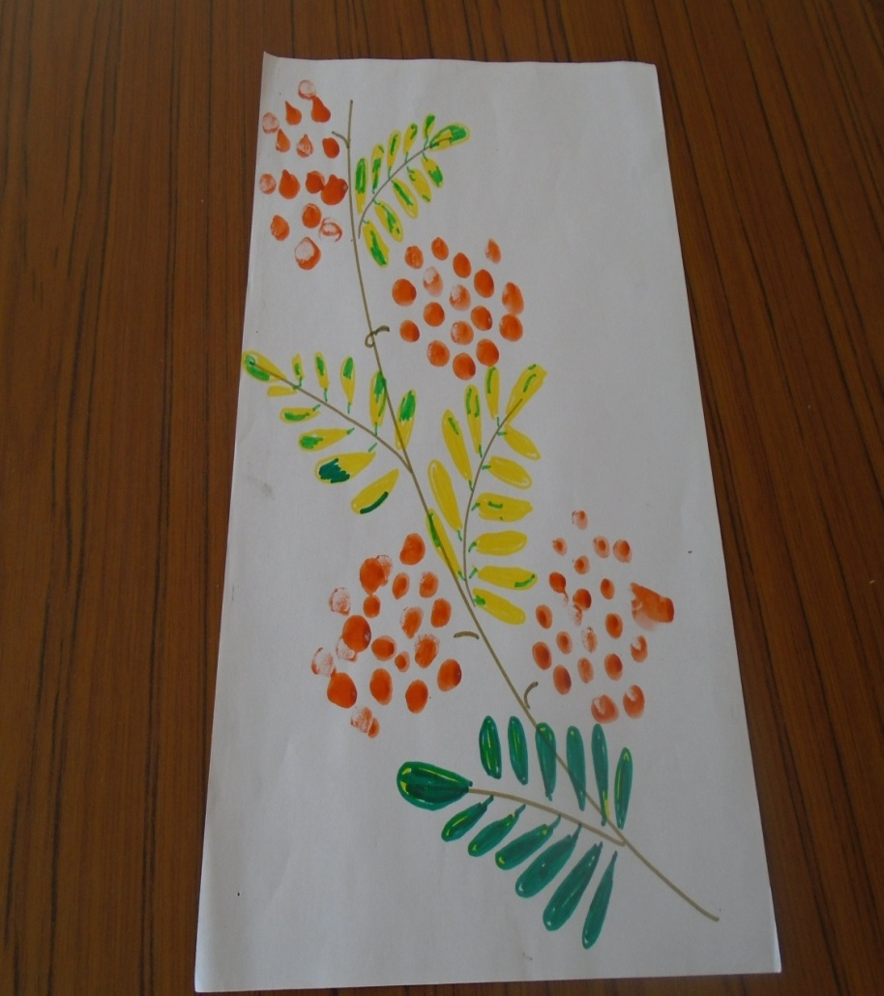
Рисование пальчиками.
Ребенок опускает в гуашь пальчик и наносит точки, пятнышки на бумагу. На каждый пальчик набирается краска разного цвета. После работы пальчики вытираются салфеткой, затем гуашь легко смывается.

Slide 16

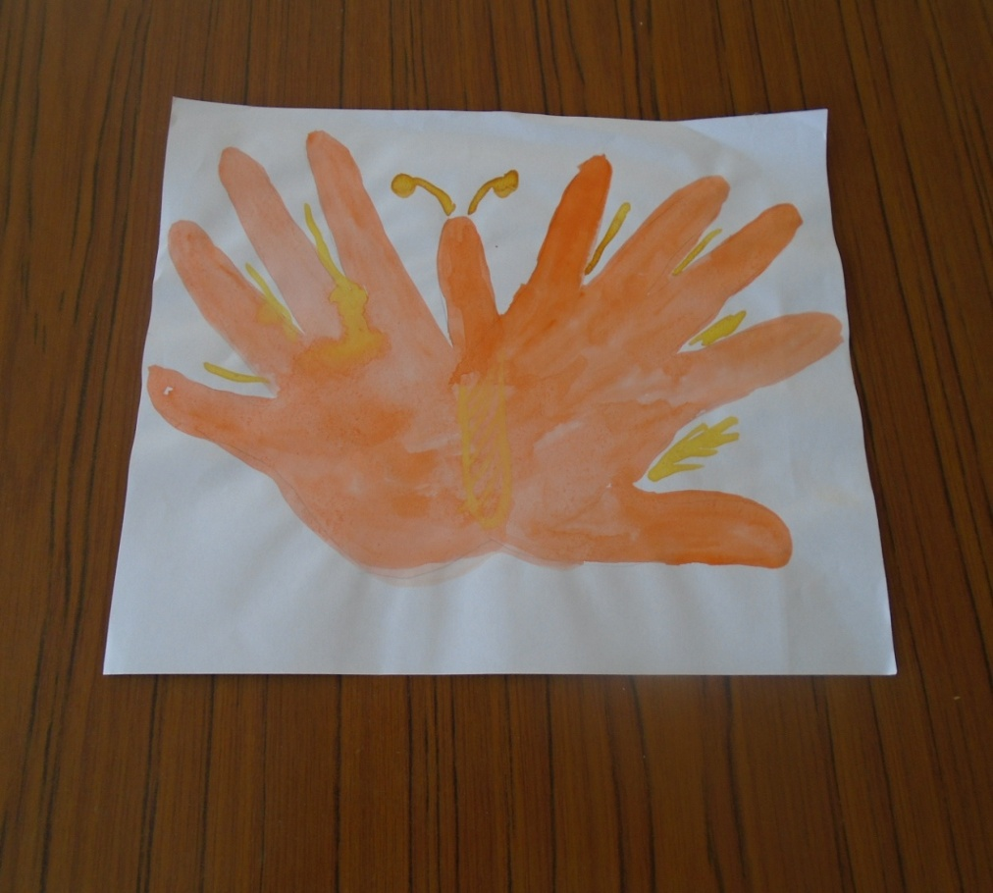
Рисование ладошкой.
Ребенок опускает в гуашь ладошку (всю кисть) или окрашивает ее с помощью кисточки (с 5ти лет) и делает отпечаток на бумаге. Рисуют и правой и левой руками, окрашенными разными цветами. После работы руки вытираются салфеткой, затем гуашь легко смывается.

Slide 17

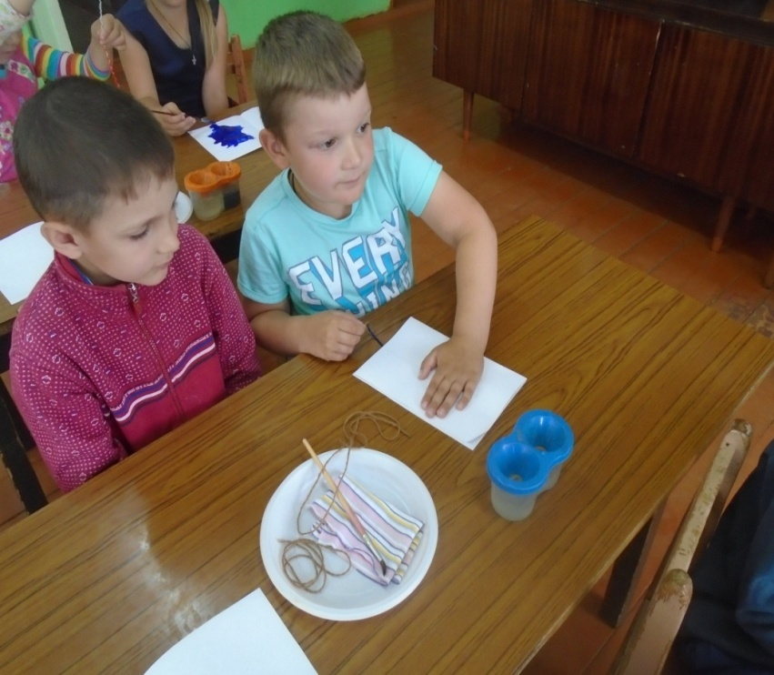
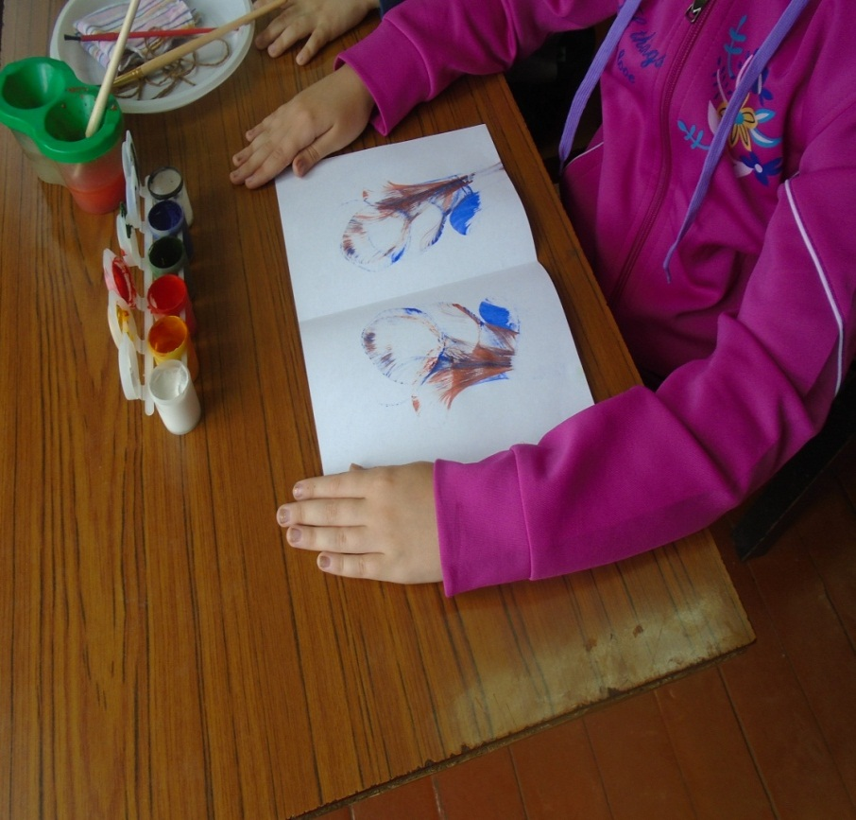
Загадочные рисунки.
Берется картон размером примерно 20х20 см. И складывается пополам. Затем выбирается полушерстяная или шерстяная нитка длиной около 30 см, ее конец на 8 - 10 см обмакивается в густую краску и зажимается внутри картона. Следует затем поводить внутри картона этой ниткой, а потом вынуть ее и раскрыть картон. Получается хаотичное изображение, которое рассматривают, обводят и дорисовывают взрослые с детьми.

Slide 18

Каждая из этих техник - это маленькая игра. Их использование позволяет детям чувствовать себя раскованнее, смелее, непосредственнее, развивает воображение, дает полную свободу для самовыражения.

Slide 19
Спасибо за внимание!

